Slide 1
高压带电机器人
在线辅助遥操作系统
第二章
作业平台介绍
第三章
遥操作系统设计
实现基础控制
第一章
带电作业机器人研究内容
第五章
实验与验证
第二章
机械臂
运动学分析
第四章
在线辅助功能开发，操作更加智能

Slide 2
控制软件
控制系统
带电
作业
平台
通讯系统
智能算法
仿真系统

Slide 3
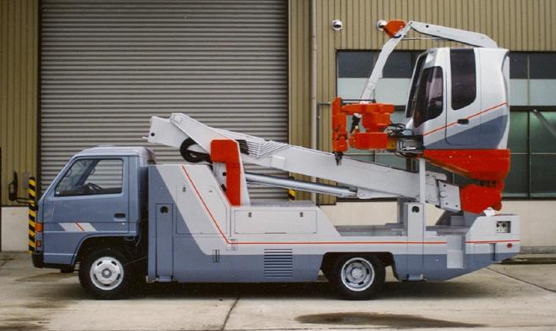
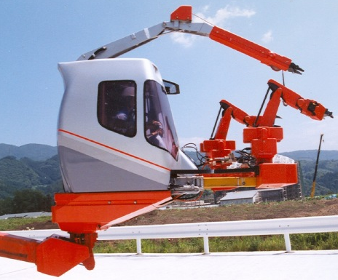

Slide 4
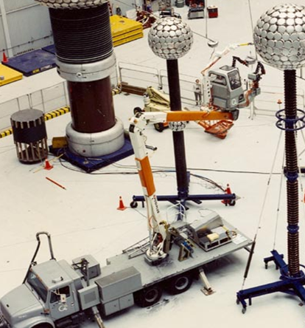
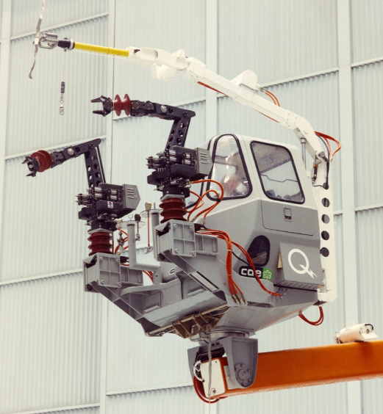

Slide 5
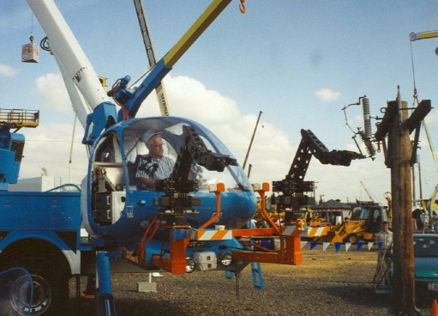
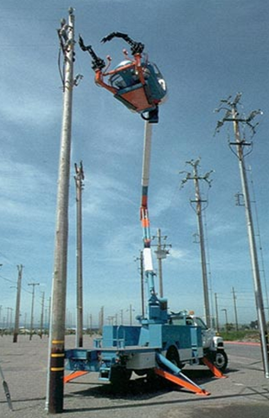

Slide 6
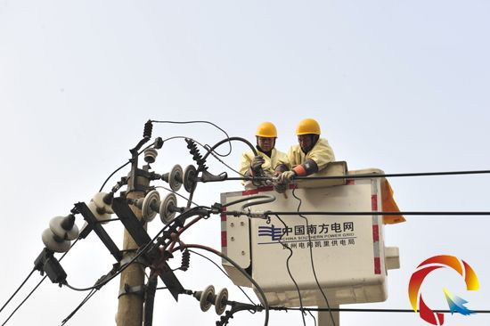
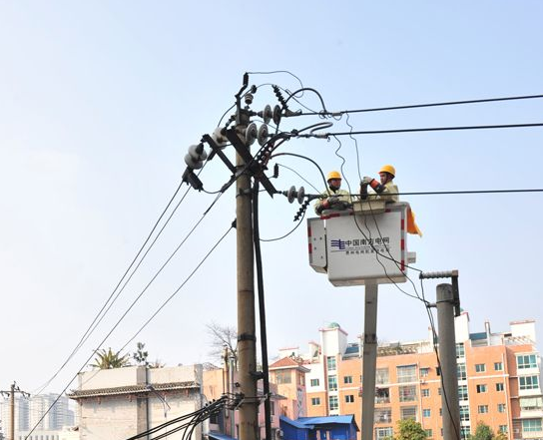

Slide 7
